Slide 1
Luyện từ và câu 4

Slide 2

Khởi động

Slide 3
Em hãy đọc đoạn văn sau:
Theo báo Dân trí (Sáng 30 Tết năm 2009), tại bến đò Quảng Hải, tỉnh Quảng Bình: Khi con đò oan nghiệt vừa lật, hơn 80 con người đang bàng hoàng bấu víu trong tuyệt vọng thì đò của anh Mai Văn Luyện (43 tuổi) đi ngang. Không ngần ngại, 4 người trên đò anh Luyện đã lao mình xuống dòng nước dữ, cứu được 35 người trên miệng thủy tặc. Anh Luyện là tấm gương sáng cho mọi người noi theo.
Tìm câu kể Ai là gì? trong đoạn văn trên.
Tìm chủ ngữ và vị ngữ trong câu trên.

Slide 4
Anh Luyện là tấm gương cho mọi người noi theo.
CN
VN

Slide 5
Em hãy đọc đoạn văn sau:
Theo báo Dân trí (Sáng 30 Tết năm 2009), tại bến đò Quảng Hải, tỉnh Quảng Bình: Khi con đò oan nghiệt vừa lật, hơn 80 con người đang bàng hoàng bấu víu trong tuyệt vọng thì đò của anh Mai Văn Luyện (43 tuổi) đi ngang. Không ngần ngại, 4 người trên đò anh Luyện đã lao mình xuống dòng nước dữ, cứu được 35 người trên miệng thủy tặc. Anh Luyện là tấm gương sáng cho mọi người noi theo.
Qua đoạn văn trên, em cho biết anh Luyện là người như thế nào ?

Slide 6

Thứ sáu ngày 18 tháng 3 năm 2022
Luyện từ và câu
Mở rộng vốn từ: Dũng cảm

Slide 7
Yêu cầu cần đạt
Mở rộng và hệ thống hóa vốn từ thuộc chủ điểm: Dũng cảm
1
Sử dụng các từ ngữ trong chủ điểm để đặt câu.
2
Hiểu ý nghĩa của một số câu thành ngữ thuộc chủ điểm và biết cách sử dụng chúng trong các tình huống cụ thể.
3

Slide 8
Luyện tập - thực hành

Slide 9
1. Tìm những từ cùng nghĩa và những từ trái nghĩa với từ dũng cảm.
M:
- Từ cùng nghĩa:
can đảm
- Từ trái nghĩa:
hèn nhát

Slide 10
dũng cảm:
là có dũng khí, dám đương đầu với khó khăn nguy hiểm.
- Từ cùng nghĩa:
là những từ có nghĩa gần giống nhau.
là những từ có nghĩa trái ngược nhau.
- Từ trái nghĩa:

Slide 11
Từ cùng nghĩa | Từ trái nghĩa
, gan, can trường, gan dạ, gan góc, bạo gan, táo bạo, anh hùng, anh dũng, quả cảm, …
, nhát gan, nhát, nhút nhát, đớn hèn, hèn mạt, hèn hạ, bạc nhược, nhu nhược, khiếp nhược, …
can đảm
hèn nhát

Slide 12
Bài 1 em đã đạt được mục tiêu gì?

Mở rộng và hệ thống hóa vốn từ thuộc chủ điểm: Dũng cảm
1
Sử dụng các từ ngữ trong chủ điểm để đặt câu.
2
Hiểu ý nghĩa của một số câu thành ngữ thuộc chủ điểm và biết cách sử dụng chúng trong các tình huống cụ thể.
3

Slide 13
Từ cùng nghĩa | Từ trái nghĩa
M: can đảm
M: hèn nhát
can trường, gan, gan dạ, gan góc, bạo gan, táo bạo, anh hùng, anh dũng, quả cảm, …
nhát, nhát gan, nhút nhát, đớn hèn, hèn mạt, hèn hạ, bạc nhược, nhu nhược, khiếp nhược, …
Bài 2. Đặt câu với những từ vừa tìm được.
Muốn đặt câu đúng, các em phải nắm được nghĩa của từ, xem từ ấy được sử dụng trong trường hợp nào, nói về phẩm chất gì? của ai?

Slide 14
Bài 2. Đặt câu với những từ vừa tìm được.
Ví dụ:
Lê Văn Tám là một thiếu niên dũng cảm.
Bác sĩ Ly là người quả cảm.
Các chú công an rất gan dạ.
Tên giặc hèn nhát đã đầu hàng.
Thỏ là con vật nhút nhát.

Slide 15
Bài 2 em đã đạt được mục tiêu gì?
Mở rộng và hệ thống hóa vốn từ thuộc chủ điểm: Dũng cảm
1

Sử dụng các từ ngữ trong chủ điểm để đặt câu.
2
Hiểu ý nghĩa của một số câu thành ngữ thuộc chủ điểm và biết cách sử dụng chung trong các tình huống cụ thể.
3

Slide 16
Bài 3: Chọn từ ngữ thích hợp trong các từ sau đây để điền vào chỗ trống: anh dũng, dũng cảm, dũng mãnh.
dũng cảm
- ………… bênh vực lẽ phải
dũng mãnh
- khí thế……………..
anh dũng
- hi sinh……………

Slide 17
Bài 3 em đã đạt được mục tiêu gì?

Mở rộng và hệ thống hóa vốn từ thuộc chủ điểm: Dũng cảm
1
Sử dụng các từ ngữ trong chủ điểm để đặt câu.
2
Hiểu ý nghĩa của một số câu thành ngữ thuộc chủ điểm và biết cách sử dụng chúng trong các tình huống cụ thể.
3

Slide 18
Bài 4: Trong các thành ngữ sau, thành ngữ nào nói về lòng dũng cảm ?
Ba chìm bảy nổi; vào sinh ra tử; cày sâu cuốc bẫm; gan vàng dạ sắt; nhường cơm sẻ áo; chân lấm tay bùn.

Slide 19
Thành ngữ | Ý nghĩa
Ba chìm bảy nổi | Nói về số phận, cuộc sống của con người gặp nhau nhiều nỗi gian truân, vất vả, long đong.
Vào sinh ra tử | Xông pha nơi nguy hiểm, trải qua nhiều trận mạc, kề bên cái chết.
Cày sâu cuốc bẫm | Làm ăn cần cù, chăm chỉ (chỉ nhà nông).
Gan vàng dạ sắt | Gan dạ, dũng cảm, không nao núng trước khó khăn, nguy hiểm.
Nhường cơm sẻ áo | Đùm bọc, giúp đỡ, nhường nhịn, san sẻ cho nhau trong khó khăn hoạn nạn.
Chân lấm tay bùn | Chỉ sự lao động, vất vả cực nơi đồng ruộng.

Slide 20
Bài 4: Trong các thành ngữ sau, thành ngữ nào nói về lòng dũng cảm ?
Ba chìm bảy nổi; vào sinh ra tử; cày sâu cuốc bẫm; gan vàng dạ sắt; nhường cơm sẻ áo; chân lấm tay bùn.

Slide 21
Bài 4 em đã đạt được mục tiêu gì?
Mở rộng và hệ thống hóa vốn từ thuộc chủ điểm: Dũng cảm
1
Sử dụng các từ ngữ trong chủ điểm để đặt câu.
2

Hiểu ý nghĩa của một số câu thành ngữ thuộc chủ điểm và biết cách sử dụng chúng trong các tình huống cụ thể.
3

Slide 22
Bài 5: Đặt câu với một trong các thành ngữ vừa tìm được ở bài tập 4.
Ví dụ:
Anh ấy đã từng vào sinh ra tử nhiều lần.
Chị ấy là con người gan vàng dạ sắt.
Bố tôi đã từng vào sinh ra tử ở chiến trường.
Bộ đội ta là những con người gan vàng dạ sắt.

Slide 23
Bài 5 em đã đạt được mục tiêu gì?
Mở rộng và hệ thống hóa vốn từ thuộc chủ điểm: Dũng cảm
1
Sử dụng các từ ngữ trong chủ điểm để đặt câu.
2

Hiểu ý nghĩa của một số câu thành ngữ thuộc chủ điểm và biết cách sử dụng chúng trong các tình huống cụ thể.
3

Slide 24
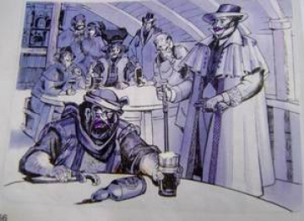
HÌNH ẢNH VỀ NHỮNG TẤM GƯƠNG DŨNG CẢM
Bác sĩ Ly

Slide 25
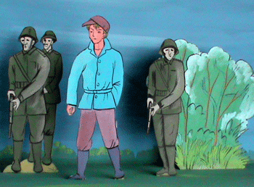
Những chú bé không chết

Slide 26
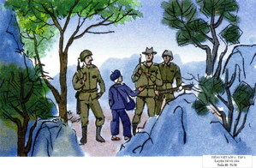
Kim Đồng

Slide 27

Thắng biển

Slide 28
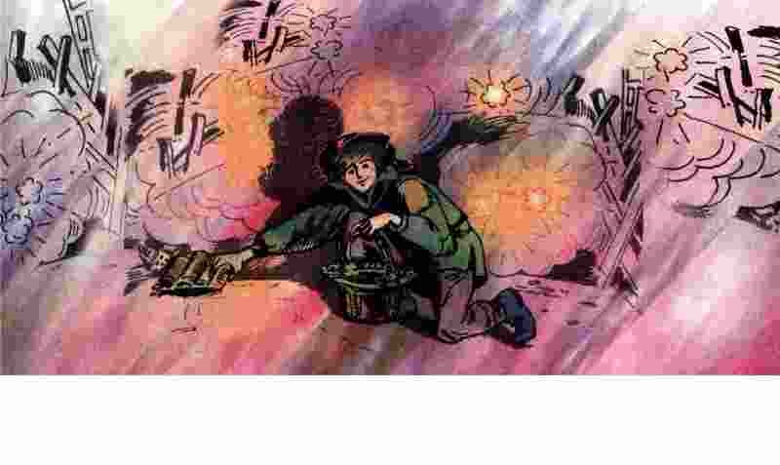
Ga-vrốt ngoài chiến lũy

Slide 29
HÌNH ẢNH VỀ NHỮNG TẤM GƯƠNG DŨNG CẢM

Slide 30
Vận dụng

Slide 31
Về nhà em cần:
Ôn tập kiến thức bài học.
Chuẩn bị bài sau: Câu khiến
Qua bài học hôm nay, em nắm được kiến thức gì?

Slide 32


